Slide 1
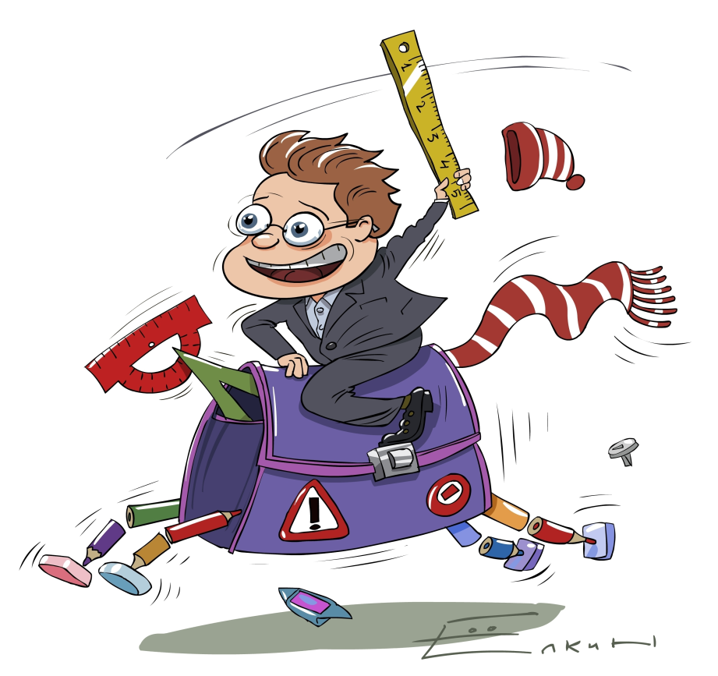
(исследовательский проект)
«Переменка…»
Автор: Полийчук Екатерина,
уч-ся 7в класса
МБОУ Заларинской СОШ №2
Научный руководитель: Андроненко Нина Владимировна, учитель русского языка и литературы
2016г.

Slide 2
Цель: организовать игровую деятельность младших школьников на переменах, попытаться сделать школьную перемену более спокойной.
Задачи: 1) изучить объект исследования;
2) разработать комплекс игр, викторин , интеллектуальных пятиминуток
для младших школьников.

Slide 3
Объект исследования: игровая деятельность младших школьников на переменах.
Предмет изучения: роль игры в интеллектуальном развитии, повышении творческого потенциала и инициативности младшего школьника.

Slide 4
Гипотеза:
Школьные перемены можно сделать более спокойными и даже полезными, если суметь правильно организовать занятость младших школьников. Перемены могут способствовать повышению уровня интеллектуального развития, творческого потенциала и инициативности у учащихся начальных классов.

Slide 5
Новизна исследования определяется тем, что данный исследовательский проект осуществляется в нашей школе впервые
Теоретическая значимость работы обусловлена тем, что в исследовании предполагается анализ деятельности младших школьников во время перемен.
Практическая значимость работы заключается в том, что результаты исследования могут быть использованы в дальнейшей жизни школы.

Slide 6
В работе использованы следующие
методы изучения:
Теоретический анализ.
Беседа.
Наблюдение.
Анкетирование.
Анализ полученных данных.

Slide 7
Актуальность проекта: заключается в том, что реализация нашего проекта позволит занять младших школьников во время перемены, тем самым мы дадим возможность другим отдохнуть от шума и суеты, которые часто создают учащиеся начальных классов .

Slide 8
Механизм реализации проекта
Ребята средних классов каждый учебный день на большой перемене (20 мин.) будут проводить игры, познавательные викторины, конкурсы на смекалку с учащимися начальных классов.
У ребят всегда будет выбор в какую игру играть
(учитываются интересы и желания ребёнка)

Slide 9
Важно учитывать:
Доброжелательность (приходить к детям всегда в хорошем настроении);
Желание детей участвовать в игре (не принуждать);
Правильно провести игру (объяснить правила игры и поведения).

Slide 10
Эффективность проекта:
При работе с младшими школьниками мы предполагаем:
Исключение травматизма на переменах.
Приобретение учащимися начальных классов знаний и навыков, необходимых для формирования ЗОЖ.
Надеемся на улучшение психологического климата в детском коллективе.
Обеспечение спокойствия на переменах, так необходимого всем!

Slide 11
Вопросы анкеты:
1. Любители вы играть на перемене?
2. Какие игры вы знаете?
3. Какие игры вам больше всего нравятся?
4. Играет ли с вами кто-нибудь из ребят более старшего возраста?
5.Хотели бы вы научиться играть в другие игры?
6. Как ты думаешь, можно ли из перемены извлечь что-то полезное для себя, чему-то научиться?

Slide 12
Анализ анкетирования:
Мы опросили 37 уч. из 2-х классов (3а, 3б)
На первый вопрос все дети дали положительный ответ (все они очень любят играть + 37ч.);
Ответы на второй вопрос были во многом схожи, дети называли в основном одни и те же игры (преимущественно подвижные!) «Выжигало», «Джона», «Резиночка», «Домики», «Краски» и др. (+ 31ч, 3ч – другие игры)
При ответе на третий вопрос дети в основном перечисляли всё те же игры, что озвучили во 2-м вопросе(+ 31ч, 3ч – другие игры).
Ответ на 4-й вопрос был следующим: (28ч – нет, 3ч – очень редко, 6ч - никогда)
На 5-й вопрос все 32ч. дали положительный ответ (+ 32ч., 5ч – не знаю, возможно)
На 6-й вопрос ответы были следующими:
28ч. – скорее всего да;
4ч. – наверное:
5ч. – не знаю;

Slide 13
Анализ анкетирования позволил нам сделать следующие выводы:
1.Все дети любят играть на переменах;
2. Они играют преимущественно в подвижные игры (лишь несколько девочек озвучили спокойные игры, связанные в основном с интеллектуальной активностью и смекалкой («Вы поедете на бал?», «Купи слона» и др.)
3.Ребята старшего возраста играют с младшими школьниками очень редко или не играют вообще.
4. Дети хотят научиться играть в другие игры (на эрудицию, смекалку, развитие творчества, артистизма и т.д.)
5. Основная часть ребят предполагает, что школьные перемены могут быть полезными.

Slide 21
Заключение: Таким образом, проанализировав поведение младших школьников во время «игровых» перемен мы пришли к выводу о том, что игры влияют не только на физическое развитие ребёнка, но и способны расширять его кругозор, развивать интеллектуальный уровень, повышать творческий потенциал. Игры снимают умственное , физическое и психологическое напряжение , помогают детям расслабиться, укрепляют отношения между ребятами (способствуют появлению новых друзей).

Slide 22
Спасибо за внимание!

